Slide 1
República de Panamá Ministerio de Relaciones Exteriores Ministerio de Seguridad Publica Servicio Nacional de Migración
Flujo Migratorios Extra Continentales
Transito por las Américas
Comisionado Rolando López Pérez
Sub Director General de Migración

Slide 2
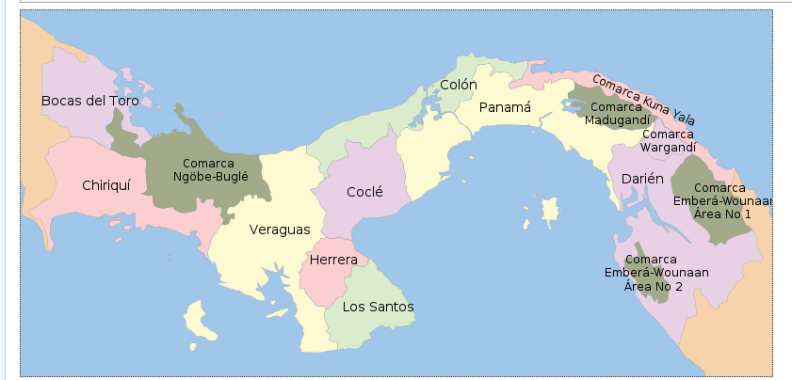
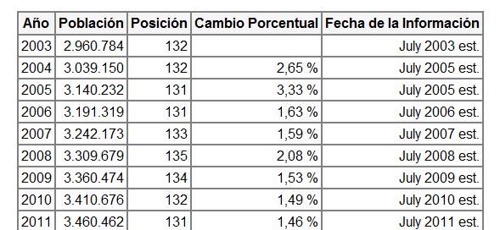
República de Panamá Flujo Migratorio Extra Continentales en transito por las Américas
La República de Panamá
es una franja ístmica
con una superficie total de
75.517 km², superficie de
aguas territoriales: 2.210 km².
Total: 78.200 km²
Límites
Fronteras: 555 km total;
Colombia 225 km,
Costa Rica 330 km.
Costas: 2.490 km.
al Norte con el Mar Caribe, al Sur con el
Océano Pacífico, al Este con la República de
Colombia y al Oeste con la República de
Costa Rica.
Población Total
3,460,462 hab.
División Político

Slide 3
República de Panamá
Agenda
Estadísticas de los últimos 4 años
(Países y Cantidades )
Lugar de aprensión de los mismos, Sexos y Edad
(Áreas Fronterizas- Hombres y Mujeres)
Estadías en los Albergues
( Periodo de Tiempos, Legislación )

Slide 4
Flujo Migratorio Legal por la República de Panamá: año 2011 3 millones 870 mil 788

Slide 5
Estadísticas, Retenidos de los últimos 4 años (Países y Cantidades )
Extra Continentales (Asia, África)
Países | Total | 2009 | 2010 | 2011 | 2012*
Afganistán | 21 | 4 | 17 | 0 | 0
Bangladesh | 142 | 32 | 53 | 45 | 12
China | 492 | 215 | 268 | 9 | 0
Eritrea | 85 | 5 | 60 | 15 | 5
Somalia | 73 | 33 | 4 | 20 | 16
Nepal | 41 | 3 | 29 | 9 | 0
India | 22 | 3 | 12 | 6 | 1
Pakistán | 12 | 0 | 9 | 3 | 0
Zimbawe | 2 | 1 | 0 | 1 | 0
Burkina Faso | 1 | 0 | 0 | 1 | 0
Nigeria | 8 | 0 | 2 | 6 | 0
Etiopia | 11 | 1 | 5 | 5 | 0
Otros | 105 | 20 | 44 | 27 | 14
Totales | 1,015 | 317 | 503 | 147 | 48
* Actualizado al 12 de marzo de 2012

Slide 6
Porcentajes de los Principales Países Extra Continentales (Continentes: África y Asia)

Slide 7
Aprensión de Irregulares (Lugares)
Cantidad de Extra Continentales
Lugar | Total | 2009 | 2010 | 2011 | 2012*
Zona Fronteriza | 407 | 77 | 181 | 102 | 47
Ciudad | 608 | 240 | 322 | 45 | 1
Totales | 1,015 | 317 | 503 | 147 | 48
* Actualizado al 12 de marzo de 2012

Slide 8
Albergados x Sexos (Hombres, Mujeres )
Datos Generales de todo los Países
Sexos | Total | 2009 | 2010 | 2011 | 2012*
Hombres | 5,471 | 1,804 | 1,784 | 1,426 | 457
Mujeres | 2,526 | 857 | 987 | 532 | 150
Totales | 7,997 | 2,661 | 2,771 | 1,958 | 607
Datos Solamente de Países Extra Continentales
Sexos | Total | 2009 | 2010 | 2011 | 2012*
Hombres | 829 | 251 | 391 | 140 | 47
Mujeres | 186 | 66 | 112 | 7 | 1
Totales | 1,015 | 317 | 503 | 147 | 48
* Actualizado al 12 de marzo de 2012

Slide 9
Rango de Edades Destacadas ( Extra Continentales)
Edades de Extra Continentales
Rango de Edades | Total | 2009 | 2010 | 2011 | 2012*
0-17 | 18 | 8 | 10 | 0 | 0
18-29 | 670 | 232 | 314 | 93 | 31
30-44 | 256 | 60 | 148 | 36 | 12
45-59 | 62 | 16 | 26 | 15 | 5
60 ó mas | 9 | 1 | 5 | 3 | 0
Totales | 1,015 | 317 | 503 | 147 | 48
Desglose según Condiciones de Edad
Menores | 18 | 8 | 10 | 0 | 0
Mayores | 997 | 309 | 493 | 147 | 48
Totales | 1,015 | 317 | 503 | 147 | 48
* Actualizado al 12 de marzo de 2012

Slide 10
Detalle de Deportados por País Extra Continental
Entre el 2009 y el 2012
Deportación de Extra Continentales
Países | Total | 2009 | 2010 | 2011 | 2012*
Afganistán | 0 | 0 | 0 | 0 | 0
Bangladesh | 33 | 0 | 10 | 23 | 0
China | 47 | 21 | 23 | 3 | 0
Eritrea | 0 | 0 | 0 | 0 | 0
Somalia | 0 | 0 | 0 | 0 | 0
Nepal | 6 | 0 | 0 | 6 | 0
India | 0 | 0 | 0 | 0 | 0
Pakistán | 12 | 0 | 6 | 6 | 0
Zimbawe | 0 | 0 | 0 | 0 | 0
Burkina Faso | 0 | 0 | 0 | 0 | 0
Nigeria | 0 | 0 | 0 | 0 | 0
Etiopia | 0 | 0 | 0 | 0 | 0
Otros | 30 | 14 | 4 | 10 | 2
Totales | 128 | 35 | 43 | 48 | 2
* Actualizado al 12 de marzo de 2012

Slide 11
CUBANOS REMITIDOS A ALBERGUES
 | TOTAL | HOMBRES | MUJERES
 | 413 | 295 | 118
AÑO 2011 | 225 | 190 | 35
AÑO 2012 | 188 | 105 | 83

Slide 12
Bloque africano
Bloque euroasiático
ciudades de arribo de los ciudadanos
De los bloques Euroasiático y africano

Slide 13
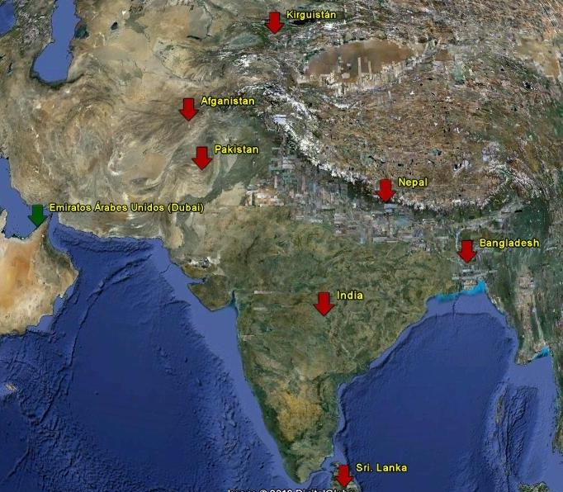
Se ha establecido que estos ciudadanos convergen vía aérea, marítima o terrestre (dependiendo de su proximidad), en la ciudad de Dubai (Emitaros Árabes Unidos), desde donde parten vía aérea al Continente Americano (Brasil, Perú o Ecuador).

Slide 14
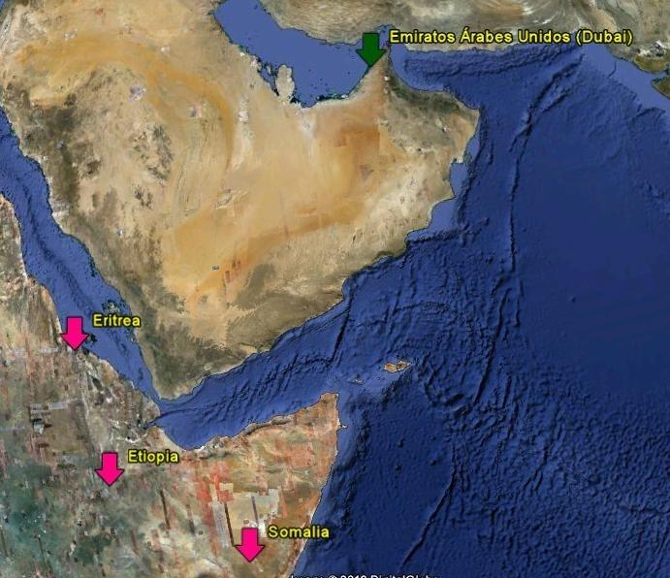
Se ha establecido que estos ciudadanos convergen vía marítima o terrestre en la ciudad de Dubai (Emitaros Árabes Unidos), desde donde parten vía aérea al Continente Americano (Brasil, Perú o Ecuador).

Slide 15
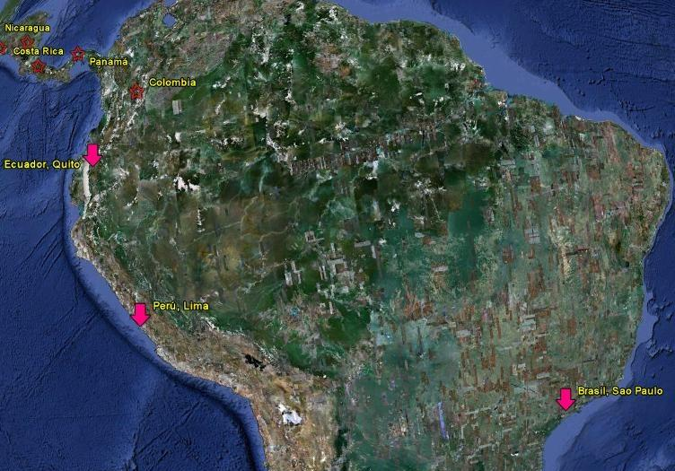
Se ha establecido que estos ciudadanos arriban a las ciudades de Sao Paulo (Brasil), Lima (Perú) y Quito (Ecuador), ciudades que cuentan con viajes internacionales desde y hacia Dubay. Posterior a su arribo inician su travesía vía terrestre por sur y centro América con destino a Estados Unidos y Canadá.

Slide 16
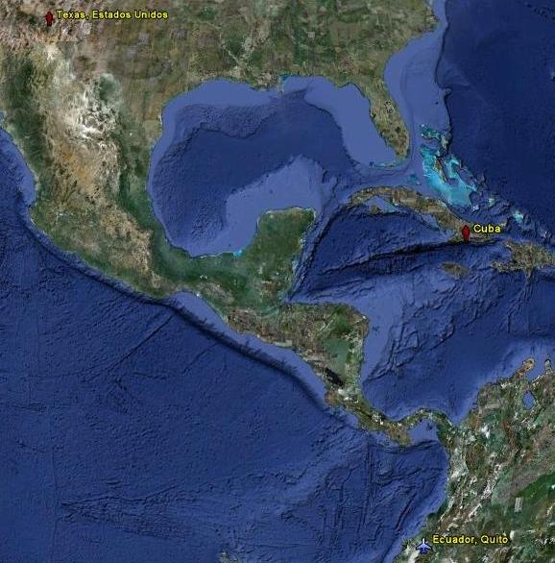
Migración de ciudadanos cubanos
Cuba – ecuador - norteamérica
Desde la Isla de Cuba se ha establecido una nueva ruta, que es considerada menos peligrosa, para tratar de llegar a Norteamérica (USA); Esta ruta está coincidiendo con la de los migrantes Euroasiático y los Africanos.
Según se ha establecido, estos ciudadanos logran salir de la Isla, gracias a una Carta de Solicitud que se está constituyendo en un negociado entre los denominados COYOTES y grupos de abogados que se han sumado a las asociaciones dedicadas al tráfico humano en el hermano país de Ecuador.

Slide 17
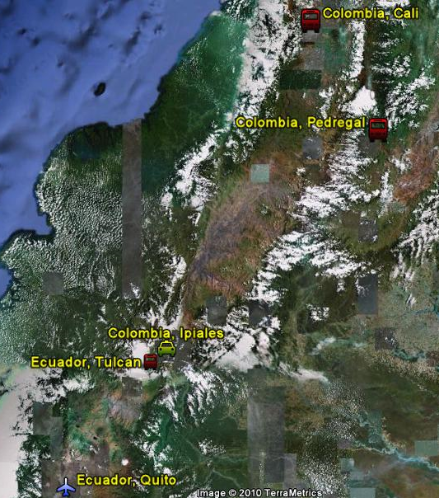
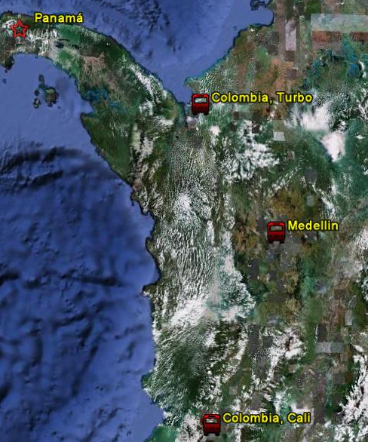
Recorrido desde quito (ecuador)
Hasta panamá
Una vez en Quito (Ecuador), inician con la travesía vía terrestre (Tulcán, Ipiales, Pedregal, Cali, Medellín, Turbo). Al momento en que se da el arribo a Turbo, se contacta con ciudadanos colombianos que les indican la trocha rural para el cruce entre Colombia y Panamá.

Slide 18
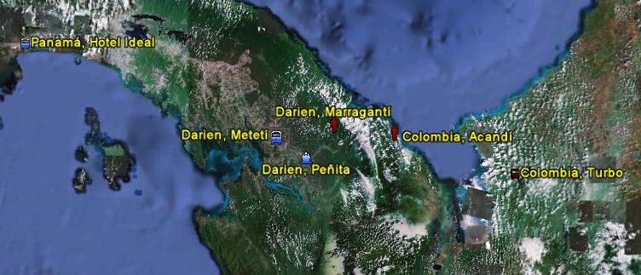
Recorrido desde turbo (colombia)
Hasta la ciudad de panamá
Desde Turbo (Colombia) hasta su alojamiento en Panamá (Hotel Ideal), estos ciudadanos realizan diferentes tipos de recorridos ya sea a pie, en bote, transporte público, etc. También se enfrentan a las dificultades del terreno y a las inclemencias que les presenta el tiempo, dependiendo de la época en que realicen esta travesía.

Slide 19
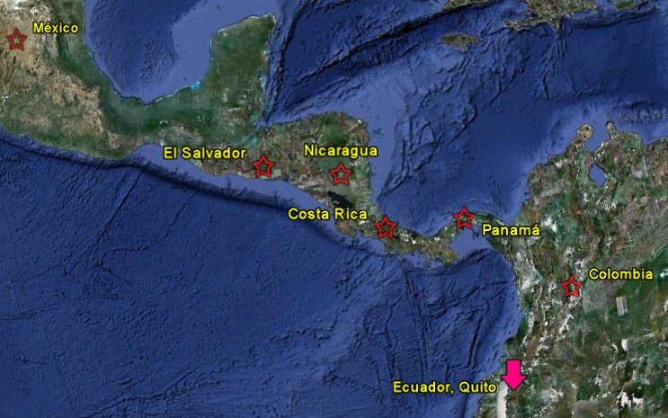
Países de transito desde ecuador
Hasta norteamérica
Un apoyo extra nos indica que los países de Centroamericanos son considerados como países de mero transito y que su condición final es buscar llegar a los EEUU o Canadá.

Slide 20
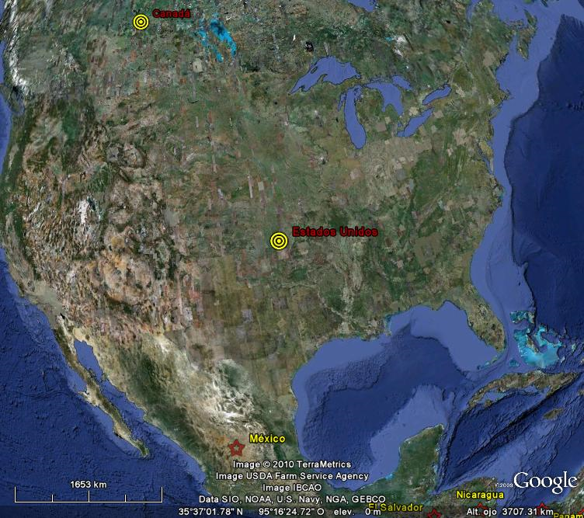
PAISES DE DESTINO (NORTEAMÉRICA)
Estados Unidos y Canadá, por su economía y las supuestas posibilidades laborales son rotundamente los países receptores de este tipo de migrantes.

Slide 21
RUTA
País de origen (Eritrea, Somalia, Bangladesh, Nepal, y otros países de África y Asia), Dubái, Brasil (vía Aérea o marítima), Ecuador (vía Aérea), Perú, Colombia, Panamá, Costa Rica, Nicaragua, Honduras, Guatemala, El Salvador, México, y finalmente Estados Unidos o Canadá.
( este recorrido es marítimo o terrestre)

Slide 22
MODUS OPERANDIS DE LAS ORGANIZACIONES DEDICADAS A ESTA ACTIVIDAD ILÍCITA
Reclutan a las personas en los países de origen (Eritrea, Somalia, Bangladesh, etc.).
Del país de origen los trasladan hasta Dubái.
De Dubái, son transportado vía aérea hasta Brasil o Ecuador, o marítima hasta Brasil.
Un represéntate de la organización los recibe y les facilita toda la tramitación en cada uno de los países que ellos utilizan como ruta hasta llegar al país de destino.

Slide 23
MODUS OPERANDIS DE LAS ORGANIZACIONES DEDICADAS A ESTA ACTIVIDAD ILÍCITA
Instruyen a los migrantes transnacionales para que una vez lleguen a Brasil o Ecuador, se deshagan de sus documentos de identidad personal (pasaporte).
Instruyen a los migrantes para que den nombres diferentes o falsos a las autoridades respectivas, cada vez que cruzan una frontera.
Se aprovechan de la supresión de visas de Ecuador y Perú para ingresar a estos ciudadanos.

Slide 24
MODUS OPERANDIS DE LAS ORGANIZACIONES DEDICADAS A ESTA ACTIVIDAD ILÍCITA
Cuentan con coyotes, abogados, hoteles y demás logística en cada uno de los países de América que son utilizados como tránsito, por estas personas, hasta llegar al o los países de destino.

Slide 25
VISTAS FOTOGRÁFICAS DE CIUDADANOS DE BANGLADESH QUE CORROBORAN LO ANTES EXPUESTO

Slide 26
VISTA DE EMIGRANTE
DUBÁI

Slide 27
VISTA DE EMIGRANTE
SAO PAOLO (BRASIL)

Slide 28
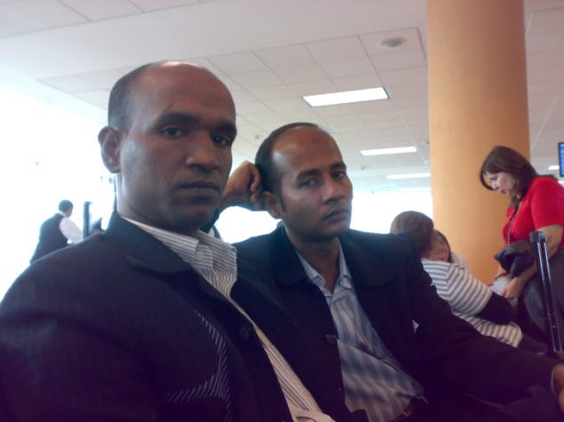
VISTA DE EMIGRANTES EN EL AEROPUERTO DE LIMA (PERU)

Slide 29
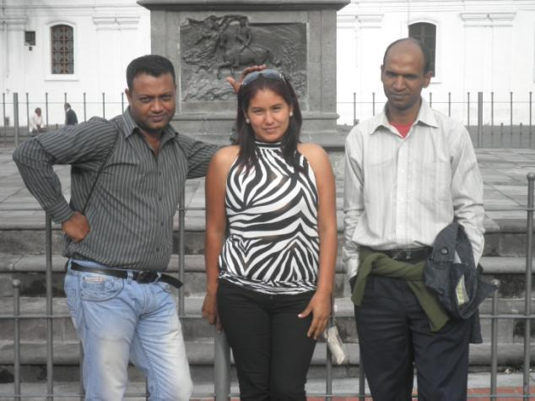
VISTA DE EMIGRANTES EN
ECUADOR, ACOMPAÑADOS DE UNA CIUDADANA DE ESE PAIS

Slide 30
DESGASTE FÍSICO DE UN MIGRANTE
ECUADOR - PANAMÁ
ECUADOR
PANAMÁ

Slide 31
SUPOSICIONES
Que estén huyendo de sus países de origen por los constantes conflictos armados y otros problemas sociales.
Que familiares que ya residen en nuestro continente les estén financiando el viaje.
Que se hayan percatado de la condición o trato especial que les da las Naciones Unidas.

Slide 32
SUPOSICIONES
Que sean de otras nacionalidades y se estén aprovechando de la condición especial de los países en mención.
Que hayan terroristas infiltrados con fines específicos en nuestro país o en otras naciones.
Que estén buscando mejores oportunidades de vida.
Que tengan como puente o plataforma nuestro país.

Slide 33
Muchas gracias

